Slide 1
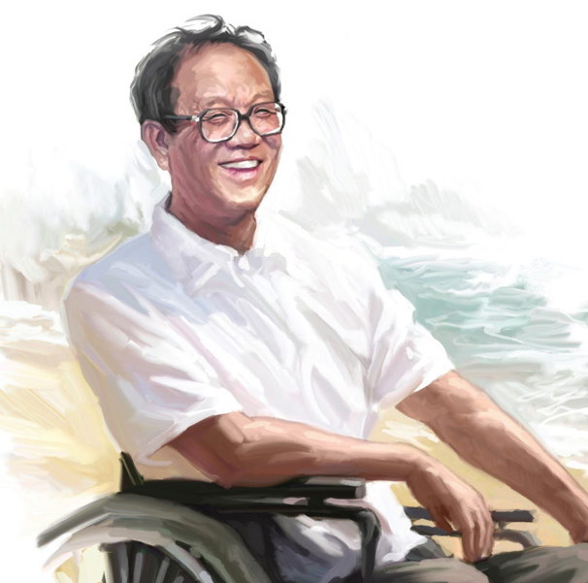
生
而
十五年前的一个下午，我摇着轮椅进入园中，它为一个失魂落魄的人把一切都准备好了。
何
从
四百多年里，它一面剥蚀了古殿檐头浮夸的琉璃，淡褪了门壁上炫耀的朱红，坍圮了一段段高墙，又散落了玉砌雕栏，祭坛四周的老柏树愈见苍幽，到处的野草荒藤也都茂盛得自在坦荡。
《我与地坛》解读

Slide 2
请同学们找出并诵读下述文字：史铁生以“我”的视角思考“生的意义”，思考“怎样活”；以母亲的视角思考“我”的生活之路；以“我”的视角反思“我”的写作之路。
“剩下的就是怎样活的问题了。”
“可她又确信一个人不能仅仅是活着，儿子得有一条路走向自己的幸福；而这条路呢，没有谁能保证她的儿子终于能找到。”
“我开始相信，至少有一点我是想错了：我用纸笔在报刊上碰撞开的一条路，并不就是母亲盼望我找到的那条路。年年月月我都到这园子里来，年年月月我都要想，母亲盼望我找到的那条路到底是什么。”

Slide 3
课堂活动一：
地坛是如何给了我关于“活着”的启发的？从课文的景物描写中体会地坛对“我”的启发。
段落 | 景物 | 特点 | “我”的感悟
第3段
第5段
第7段

Slide 4
课堂活动二：请同学从“我”对母亲感悟的角度，以“一个......的母亲”句式，提炼“我”对母亲的感悟，读出文本中体现这种感悟的词句。并说说母亲的“活法”给了“我”怎样的启示。

Slide 5
课堂活动三： 给史铁生写一句话寄语，表达你对“怎样活”的感悟。
提示：可以用到本文中的关键词以及助读材料的关键词。

Slide 6
助读材料：史铁生《对话四则》
比如说踢足球，全场九十分钟常常才进一两个球，有
时候甚至是零比零，那么目的是什么呢？就是过程。
我还知道一些更高明的球迷，甚至不怕知道结果；无论结果如何，丝毫不影响他们的兴致，只要那过程是充满艰险和激情的，不管辉煌的还是悲壮的，他们依然会如醉如痴地沉入在美的享受之中。
你得到了一个快乐的过程。就像一场球赛，你无论是输了还是赢了，只要你看重的是过程，你满怀激情地参与过程，生龙活虎不屈不挠地投入了过程，你在这过程的每一分钟里就都是快乐的。我发现这是划算的，胜负毕竟太短暂，过程却很长久，你干吗不去取得那长久的快乐呢？况且胜利常常与上帝的情绪有关，上帝要是决心不喜欢你（比如说让你瘫痪了等等），你再怎么抗议也是白搭。但是，上帝神通再大也无法阻止你获取过程的欢乐。所以不如把那没有保证的胜利交给上帝去过瘾，咱们只用那靠得住的过程来陶醉。

Slide 7
课后作业：
1、阅读《我与地坛》后边的部分，结合全文思考：史铁生对“怎么活”经历了怎样的变化？

